Slide 1
Séance 3: Concepts majeurs, mesures et tour d’horizon historique (2/2)
Module 2: Introduction
Jean-Philippe Leblond
DVM 2005 B
11 septembre 2013

Slide 2
Mise au point DGD
Tel qu’expliqué dans le courriel: inscrivez votre nom et répondez aux deux questions portant sur vos disposibilités sur la feuille qui circulera
Notes:
C’EST VRAI QU’ON A PAS VU BCP SUR LA PAUVRETÉ. Pauvreté chronique vs transitioire ? ; pauvreté urbaine vs rurale; seuils nationaux de pauvreté ; voir dans un autre cours….
Indice d’intensité de la pauvreté.
Croissance et pauvreté: croissance

Slide 3
Retour sur le dernier cours
Qu’est-ce qu’on a vu?
Questions?
Voir clarifications des diapositives 31 et 38
Notes:
C’EST VRAI QU’ON A PAS VU BCP SUR LA PAUVRETÉ. Pauvreté chronique vs transitioire ? ; pauvreté urbaine vs rurale; seuils nationaux de pauvreté ; voir dans un autre cours….
Indice d’intensité de la pauvreté.
Croissance et pauvreté: croissance

Slide 4
Clarifications
Pauvreté extrême
  Seuil: moins de 1,25 $ US/jour PPA
  Nombre: 1,3 milliard de personnes
Pauvreté modérée
  Seuils: entre 1,25 et 2 $US PPA
  Nombre: 1,2 milliard de personnes
Pauvreté extrême + modérée: 2,5 milliards de personnes

Slide 5
Plan pour aujourd’hui
Tour d’horizon géographique
  « Catégorisation » du monde et cartes d’indicateurs utiles au développement
  Quelques cartes supplémentaires
Tour d’horizon historique:
  Court vidéo de Hans Rosling
  Certaines avancées, mais défis subsistent
  Ordre du jour du développement actuel: OMD

Slide 6
Tour d’horizon géographique (1) Catégorisations du monde
Comment « diviser » le monde en regard au développement? En combien de parties ? Avec quels critères ou indicateurs ?
Comment appeler la portion du monde où on fait du développement international?
Importance de comprendre les connotations
Notes:
Divisions politiques
Divisions historiques

Slide 7
Pays sous-développés
Pays développés (PD) vs pays sous-développés (PSD)
  Remplace l’opposition « société civilisées » vs « sociétés primitives » dans les années 1950
  Laisse entendre un standard universel
  Mais quand cesse-t-on d’être sous-développé?
  PSD: péjoratif ?
Notes:
Avnat: sauvages, barrables,

Slide 8
Pays en (voie de) développement
Pays en voie de développement (PEVD) et pays en développement (PED) sont synonymes, PED désormais plus utilisé
Moins péjoratif, plus « politiquement correct »
Mais à ne pas prendre au pied de la lettre
  Les PD continuent de se développer
  Certains PEVD régressent (guerre civile)

Slide 9
Tiers-monde (déf 1)
Alfred Sauvy (1952, ici ) divise le monde en 3
  1er monde: surtout l’Occident capitaliste
  2e monde: URSS & Europe de l’Est communiste
  Tiers-monde: pays « sous-développés », au sujet desquels on se bat dans le contexte de la Guerre froide

Slide 10
Tiers-monde (déf 2)
Division clairement politique
  1er monde: Bloc de l’Ouest (É-U et alliés militaires)
  2e monde: Bloc de l’Est (URSS et alliés militaires)
  Tiers-monde: Une troisième voie: les non-alignés
    Mouvement des pays non-alignés faisant suite à la Conférence de Bandung en 1955
    Départ: Anciennes colonies d’Asie et d’Afrique (maintenant >100 pays)
    Quelques principes: indépendance, refus du néo-colonialisme, …

Slide 11
Tiers-monde
Critiques de l’appellation
  Terme flou, sans critères précis
  Le TM est très varié, non uniforme, en particulier avec la montée des pays émergents…
  Péjoratif?
Terme toujours utilisé, surtout chez les penseurs critiques

Slide 12
Nord vs Sud
Pays du Sud
  Nouvelle appellation (1980) se voulant neutre
  Critique géographique …
Modifié d’après http://i1113.photobucket.com/albums/k512/Jam1sporcler/BrandtLine.png

Slide 13
Sud global
Sud global
  Nouvelle appellation (années 2000)
  Ajoute « global » pour
    Contourner la critique géographique
    Accent sur les dynamiques globales
  Critiques habituelles: terme flou, regroupe des expériences très diverses

Slide 14
Classification de la BM
Utilise le RNB/habitant (avant = PIB/habitant)
4 catégories (3 premières parfois appelées PEVD ou PED)
  Revenu faible
  Revenu intermédiaire – tranche inférieure
  Revenu intermédiaire – tranche supérieure
  Revenu élevé

Slide 15
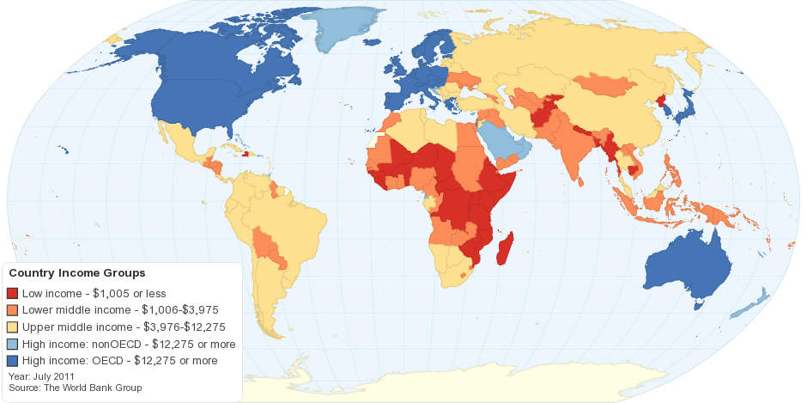
Classification de la Banque mondiale
Oubliez la distinction OCDE vs non-OCDE
Source: ChartsBin statistics collector team 2011, Country Income Groups (World Bank Classification), ChartsBin.com, viewed 8th September, 2013, <http://chartsbin.com/view/2438>.

Slide 16
Classification selon l’IDH
3 dimensions …
IDH varie de 0 à 1
  1 = pour les 3 dimensions, un pays a la valeur maximale observée dans le monde
PNUD classifie les pays
  IDH très élevé, élevé, moyen et faible
  Quartiles: 187 pays en tout, 47 pays par quartile
Notes:
IDH:
Espérance de vie
Accès à l’éducation: instruction moyenne ? + espérance d’éducation + revenu par habitant

Slide 17
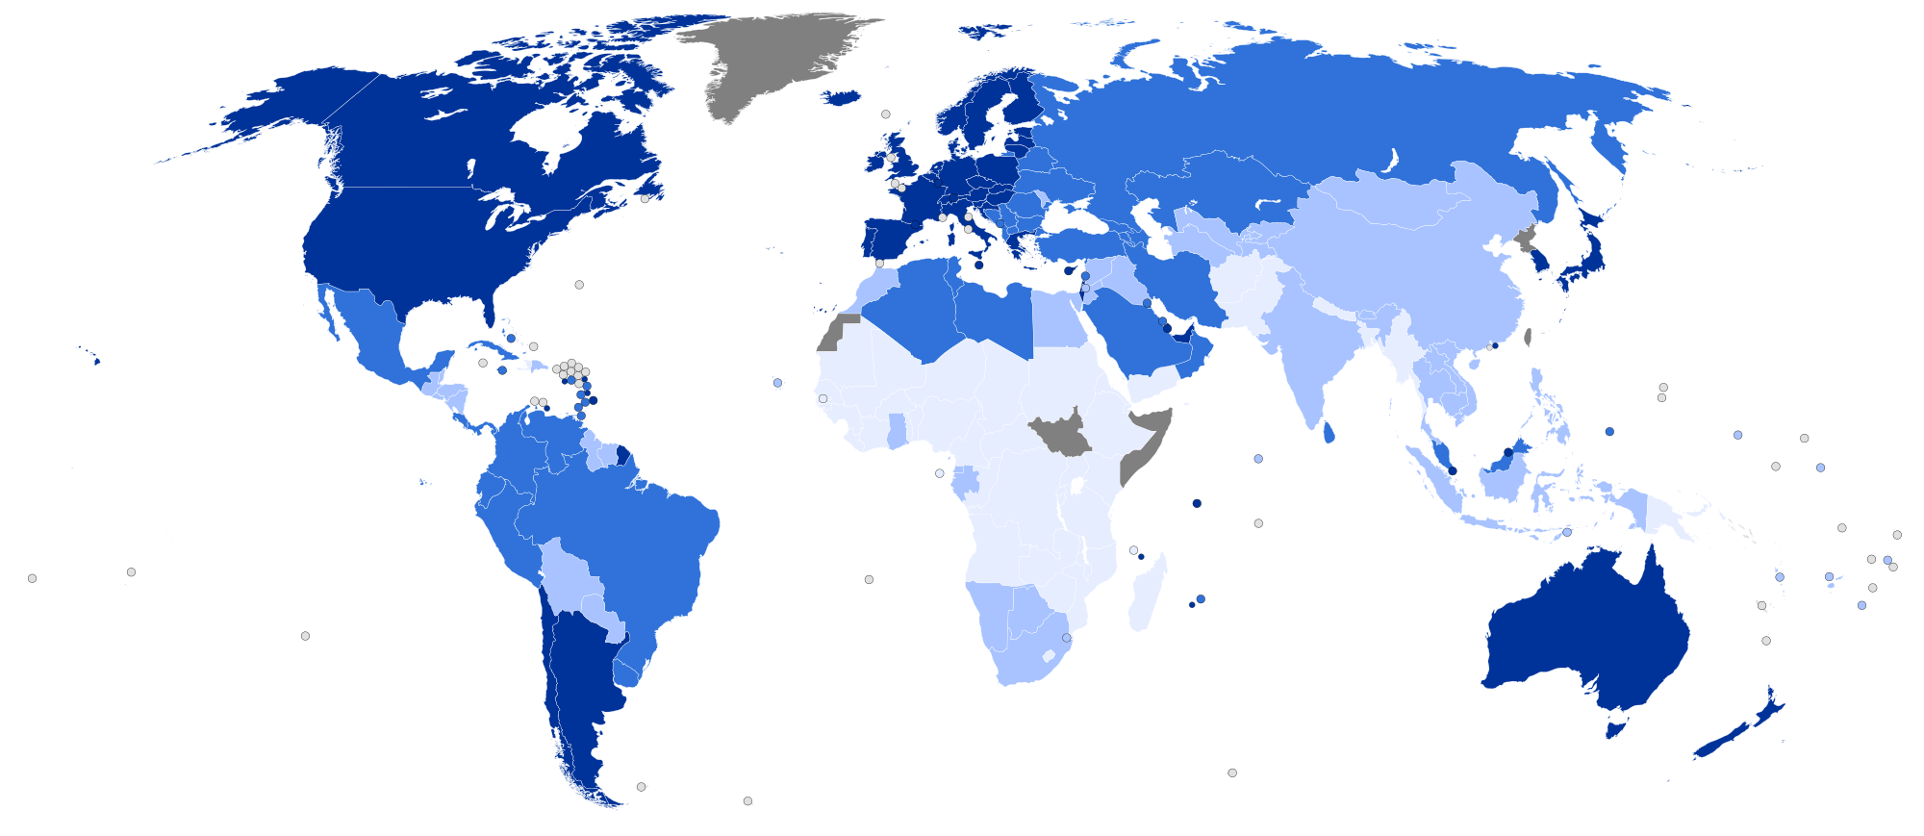
IDH en 2012
Source: http://en.wikipedia.org/wiki/File:2013_UN_Human_Development_Report_Quartiles.svg

Slide 18
NPI et pays émergents
NPI: Nouveaux pays industrialisés
  Hong Kong, Corée du Sud, Singapour, Taiwan, Thaïlande, Inde, Mexique, Brésil, Chine, Afrique du Sud, Turquie, Malaysia
  Classification basée sur
    Atteinte de seuils quant à l’importance du secteur manufacturier dans l’économie, les exportations et l’emploi
    RNB au moins 2000 $US

Slide 19
NPI et pays émergents
Pays émergents (économies émergentes):
  Souvent: BRICS (Brésil, Russie, Inde, Chine, Afrique du Sud), mais des listes beaucoup plus longues existent.
  terme flou

Slide 20
Autres catégorisations ou appellations
Autres appellations ou catégorisations existent
  Quart monde (plusieurs définitions)
  Pays les moins avancés (ONU) & États faillis, États fragiles
Curieux ou curieuse ? Voir les diapositives en supplément ou le chapitre

Slide 21
Portrait géographique (2): quelques cartes supplémentaires
On vient de voir illustré 2 indicateurs importants à l’échelle du globe
  RNB/habitant
  IDH
Mais ces indicateurs ne sont pas tout… ex:
  Inégalités avec indice de Gini
  Pauvreté avec la pauvreté monétaire extrême

Slide 22
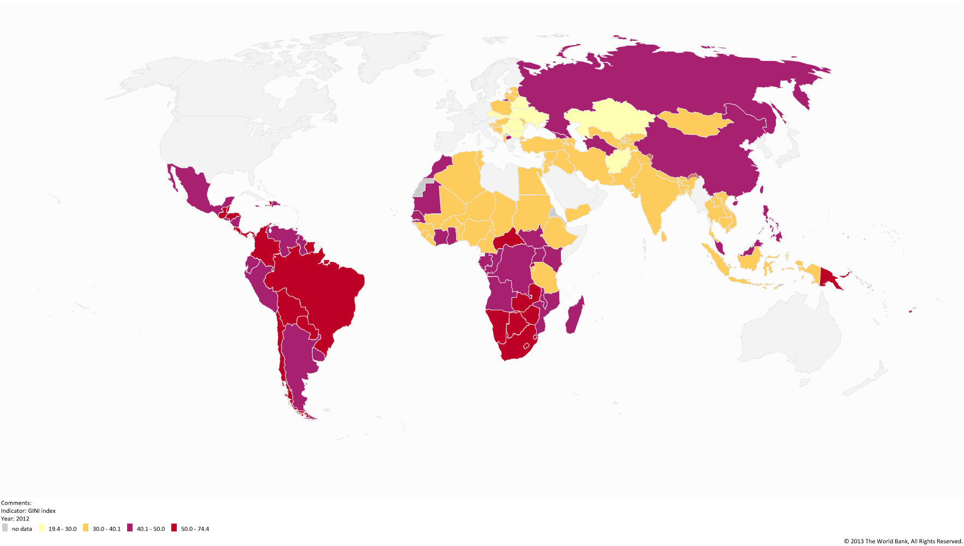
Coefficient de Gini hors des pays développés, 2012
NOTES: ici le coefficient est multiplié par 100 (varie de 0 à 100)
0,4 = 40 = seuil d’alerte de l’ONU
Source: http://povertydata.worldbank.org/poverty/home/

Slide 23
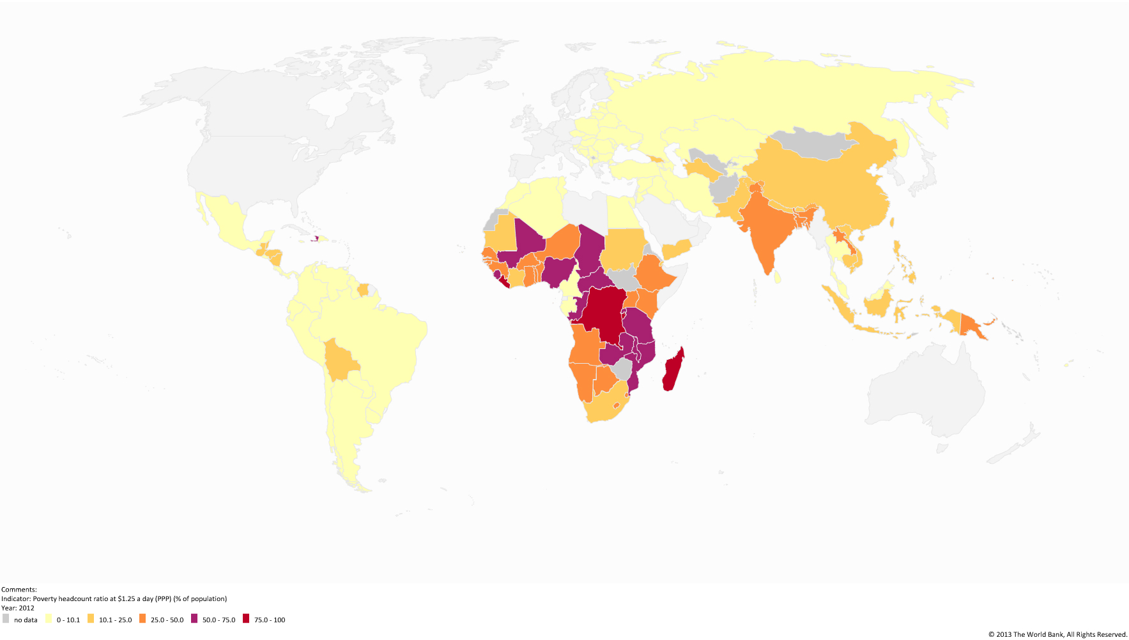
Taux de pauvreté extrême 2012
Source
Notes:
Pauvreté monétaire: pauvreté extrême selon la BM, en 2012; source: http://povertydata.worldbank.org/poverty/home/

Slide 24
Portrait géographique à une autre échelle
Selon ces cartes, la principale région marquée par la pauvreté ou un faible développement est … l’Afrique sub-saharienne
MAIS (1) en nombre absolus: 550 m pauvres (extrême) en Asie du Sud vs 375 m en Afrique sub-saharienne
Mais (2) même en Chine, où la croissance économique a été phénoménale …
Notes:
550 m pauvres extrême en Asie du Sud (2008) = 44% des pauvres du monde
375 en Afrque sub-saharienne = 30% des pauvres du monde
265 m en Asie de l’Est: 21 % des pauvres du monde.
Je ne veux pas diminuer l’importance de travailler sur lAFrique, on c’est que parmi les pauvres, ceux qui sont les plus en point y sont concentrés (ceux que certains appellent les ultra-pauvres).

Slide 25
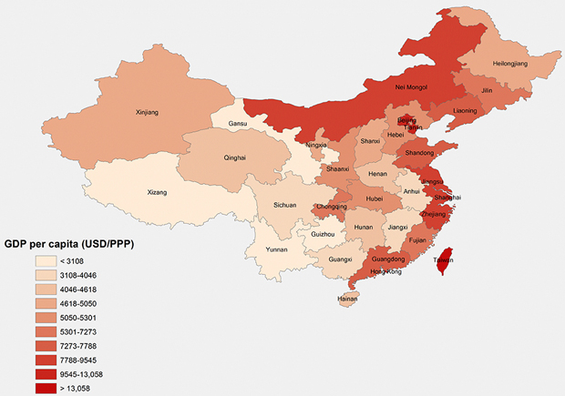
Inégalités en Chine: PIB/habitant à l’échelle provinciale, 2011
Source: http://www.chinafile.com/map-two-chinas
Note: données chinoises, d’où l’inclusion de Taiwan

Slide 26
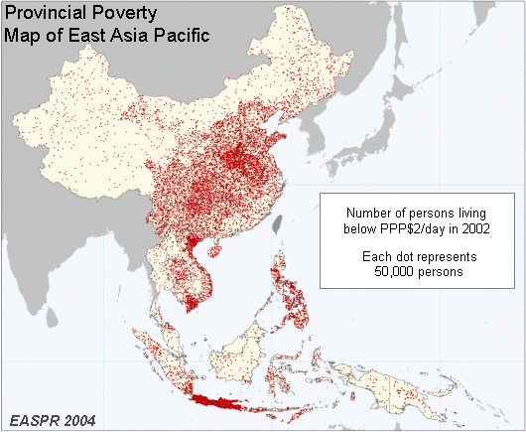
Pauvreté modérée en Chine et en Asie du Sud-Est en 2002
Source: http://bankreseach.blogspot.ca/2006/01/chinese-living-standard-in-past-1000.html

Slide 27
« Portrait » historique
Messages clefs:
  D’importantes améliorations, mais inégales et incomplètes
  Défis du développement importants subsistent
  Ordre du jour du développement: OMD

Slide 28
Vidéo de Hans Rosling
200 ans d’évolution du PIB/hab et d’un indicateur du dév. humain: espérance de vie http://www.youtube.com/watch?v=BPt8ElTQMIg
Spécialiste en développement et en santé publique
Vous pouvez visionner ses autres vidéos (ex: TED talk)
Observez l’amélioration générale sur ces 2 indicateurs … (et l’accroissement des écarts)

Slide 29
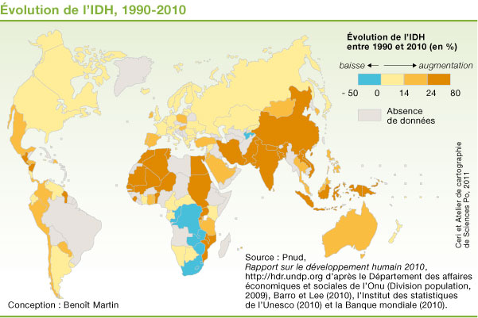
Tout n’est pas rose …
Des problèmes subsistent ou s’accroissent
Certains pays régressent (en bleu)
Les OMD…
http://ceriscope.sciences-po.fr/print/216 :

Slide 30
Objectifs du millénaire pour le développement (OMD)
Sommet du millénaire (2000) des NU, Déclaration du millénaire par les 189 États membres établit les OMD
8 objectifs, chacun avec une ou plusieurs cibles et différents indicateurs
Horizon 2000-2015 (mais point de comparaison est souvent 1990)
Thèmes variés, beaucoup sont sociaux (éducation, santé, égalité entre les sexes)

Slide 31
Objectifs du millénaire pour le développement (OMD)
OMD 1: Éliminer l’extrême pauvreté et la faim
OMD 2: Assurer l’éducation primaire pour tous
OMD 3: Promouvoir l’égalité des sexes et l’autonomisation des femmes
OMD 4 : Réduire la mortalité infantile
OMD 5: Améliorer la santé maternelle
OMD 6: Combattre le VIH/sida, le paludisme et d’autres maladies
OMD 7: Préserver l’environnement
OMD 8: Mettre en place un partenariat pour le développement

Slide 32
Objectifs du millénaire pour le développement (OMD)
Certains objectifs ou cibles seront probablement atteints
  Cible 1A: réduction du taux de pauvreté extrême de moitié entre 1990 et 2015
  Cible 7C: réduire de moitié entre 1990 et 2015 le % de la population sans accès à l’eau potable
D’autres probablement non (faim, égalité entre les sexes, régler le problème de la dette, environnement)
Différences régionales importantes: Afrique sub-saharienne vs Asie de l’Est

Slide 33
Après 2015: de OMD à ODD ?
Après 2015: on parle d’objectifs du développement durable (ODD)
  Objectifs de développement – sociaux
  Objectifs de développement – économiques
  Objectifs de développement – environnementaux

Slide 34
Module 2
Plusieurs concepts, leur mise en contexte, leur mesure
Relation entre développement (ou croissance), inégalités et pauvreté
Bref portrait historique et géographique
  Catégorisation des régions
  Améliorations, mais défis subsistent
  Ordre du jour du développement: OMD

Slide 35
Pour vendredi
Lisez le chapitre 1 du manuel sur le colonialisme

Slide 36
Supplément pour votre plaisir
Autres classifications, appellations et cartes
  Quart monde
  Pays les moins avancés (classification et carte)
  Selon l’Indice de pauvreté humaine

Slide 37
Quart monde
Différentes définitions
  Les pays les plus pauvres des pauvres et où la situation sociale ou politique se détériore (États fragiles)
  Peuples autochtones

Slide 38
ONU: Pays les moins avancés
Trois critères de l’ONU
  RNB/habitant faible (environ 1000$ US)
  IDH faible
  Vulnérabilité économique (divers indicateurs)
Mais le gouvernement du pays doit accepter d’en faire partie

Slide 39
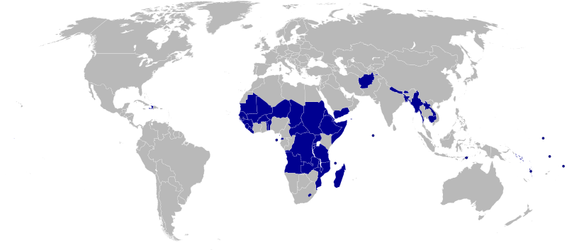
ONU: Pays les moins avancés
http://en.wikipedia.org/wiki/File:Least_Developed_Countries_map.svg

Slide 40
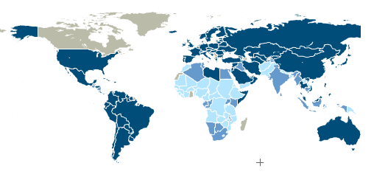
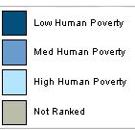
Indice de pauvreté humaine, 2007
Notes:
Attention: IPH ne donne pas le taux de pauvreté (nombre de personnes qui seraient pauvres selon IPH), c’est la moyenne géométrique de ceux affectés par les 3 dimensions.
http://hdr.undp.org/en/statistics/data/hd_map/hpi/

